Slide 1
Numerikus matematika
Lineáris egyenlet rendszerek
Készítette: Illés Gergő és Sarkadi Balázs Róbert

Slide 2
Tartalomjegyzék
Lineáris egyenletrendszerek
Gauss – eliminálás
LU/PLU felbontás
LDU felbontás
Cholesky felbontás
LDL* felbontás
Alkalmazási területek

Slide 3
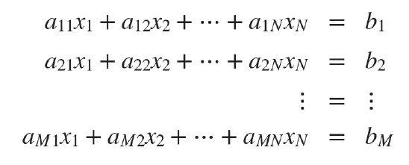

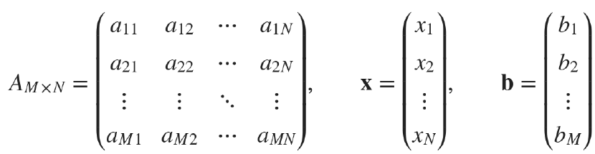
Lineáris egyenletrendszerek
Általános alakja
Mátrixokkal felírva

Slide 4
Lineáris egyenletrendszerek
Definíció: Szinguláris mátrixnak nevezzük azt a mátrixot, melynek determinánsa 0.
Definíció: Mátrix inverzének nevezzük azt a mátrixot, amellyel beszorozva az eredetit (akár jobbról akár balról) az egységmátrixot kapjuk.
Definíció: Egy mátrix transzponálása, annak sorainak és oszlopainak felcserélését jelenti.
Definíció: Trianguláris mátrixnak nevezzük azokat a mátrixokat, melyek főátlója alatt vagy fölött minden eleme 0.

Slide 5



Lineáris egyenletrendszerek
1) M = N - 1
Van egy egyértelmű megoldás (Amennyiben A nem szinguláris)
2) M < N - Végtelen sok megoldás
Végtelen sok megoldás létezik
3) M > N
Nincs egyértelmű megoldás

Slide 6
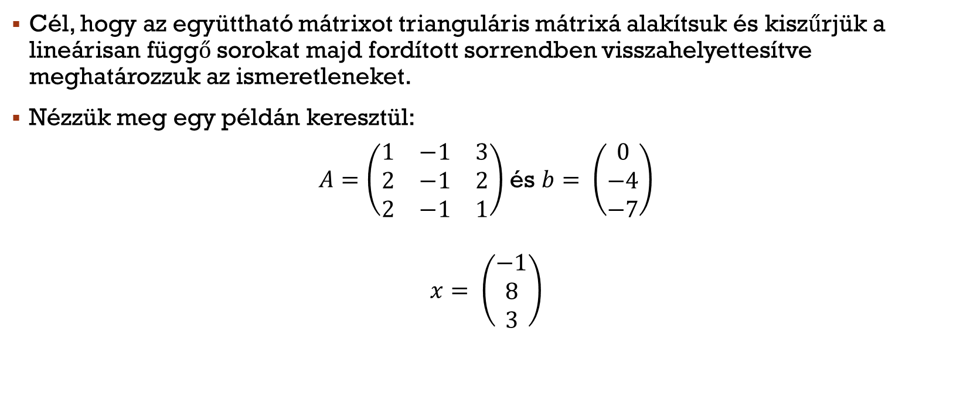
Lineáris egyenletrendszer megoldása – Gauss elimináció
Cél, hogy az együttható mátrixot trianguláris mátrixá alakítsuk és kiszűrjük a lineárisan függő sorokat majd fordított sorrendben visszahelyettesítve meghatározzuk az ismeretleneket.
Nézzük meg egy példán keresztül:
$A=\left(\begin{matrix}1 & −1 & 3 \\ 2 & −1 & 2 \\ 2 & −1 & 1\end{matrix}\right)$ és $b= \left(\begin{matrix}0 \\ −4 \\ −7\end{matrix}\right)$
$$x= \left(\begin{matrix}−1 \\ 8 \\ 3\end{matrix}\right)$$

Slide 7
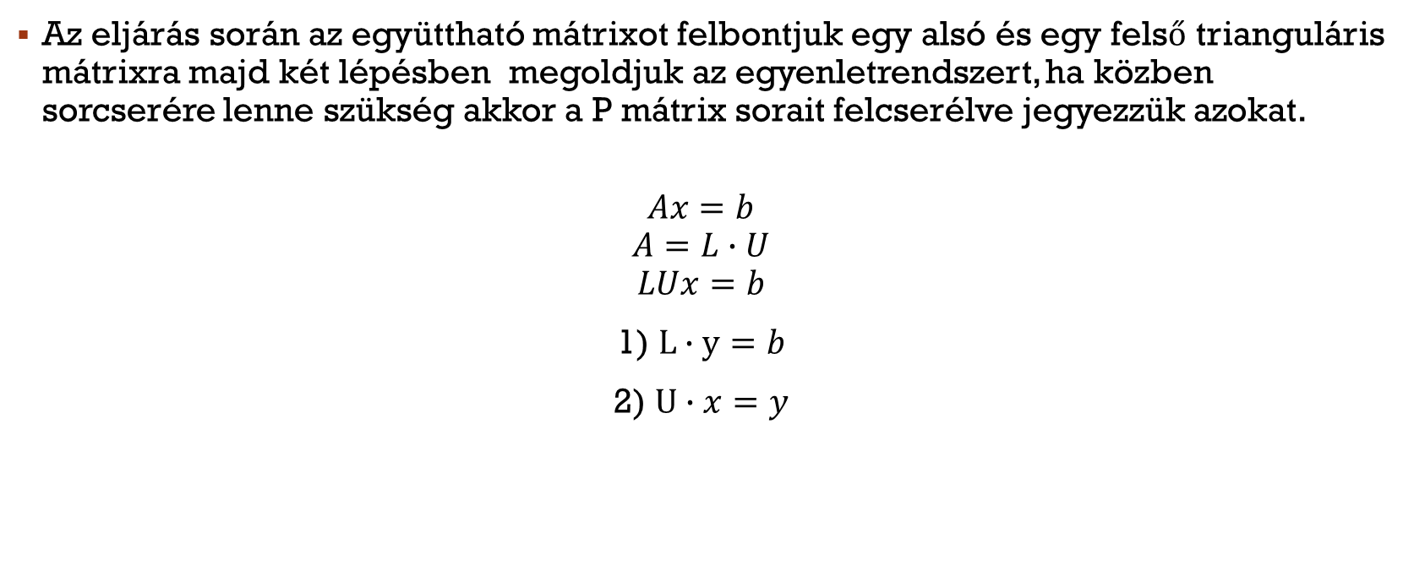
Lineáris egyenletrendszer megoldása – LU/PLU felbontás
Az eljárás során az együttható mátrixot felbontjuk egy alsó és egy felső trianguláris mátrixra majd két lépésben megoldjuk az egyenletrendszert, ha közben sorcserére lenne szükség akkor a P mátrix sorait felcserélve jegyezzük azokat.
$$Ax=b$$
$$A=L∙U$$
$$LUx=b$$
1) $L∙y=b$
2) $U∙x=y$

Slide 8

Lineáris egyenletrendszer megoldása – LU felbontás
Példa:
$A=\left(\begin{matrix}1 & −1 & 3 \\ 2 & −1 & 2 \\ 2 & −1 & 1\end{matrix}\right)$ és $b= \left(\begin{matrix}0 \\ −4 \\ −7\end{matrix}\right)$
$L=\left(\begin{matrix}1 & 0 & 0 \\ 2 & 1 & 0 \\ 2 & 1 & 1\end{matrix}\right)$, $U=\left(\begin{matrix}1 & −1 & 3 \\ 0 & 1 & −4 \\ 0 & 0 & −1\end{matrix}\right)$
$$x= \left(\begin{matrix}−1 \\ 8 \\ 3\end{matrix}\right)$$

Slide 9
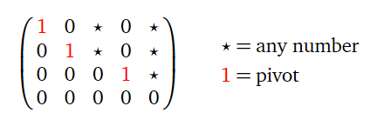


Lineáris egyenletrendszer megoldása – LUD felbontás
Az eljárás során az együttható mátrixot felbontjuk egyedi módon egy alsó és egy felső trianguláris mátrixra.

Slide 10

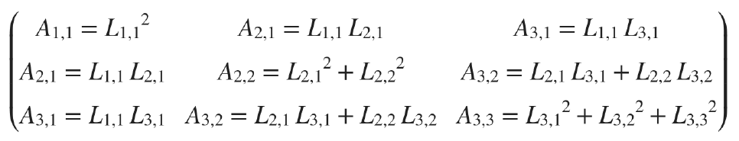
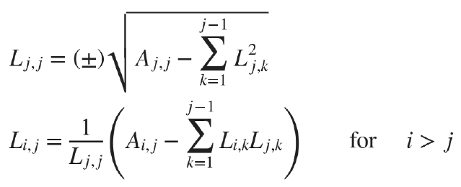
Lineáris egyenletrendszer megoldása – Cholesky felbontás
Ha A hermitikus pozitív definit mátrix akkor felbontható a következő képpen.

Slide 11

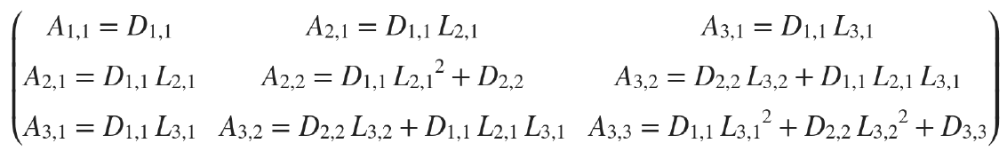
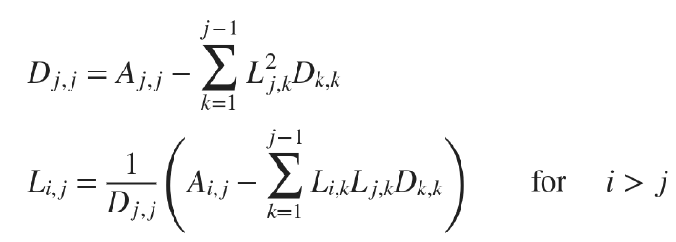
Lineáris egyenletrendszer megoldása – LDL* felbontás
Egyedi Cholesky felbontás megvalósítása:

Slide 12
Lineáris egyenletrendszer megoldása – Alkalmazási területek
Lineáris egyenletrendszerek megoldása - Legkisebb négyzetek módszere
Nem lineáris több változós függvények minimalizálása kvázi Newton módszerrel
Monte Carlo szimuláció
Olyan rendszer leíársa amiben több összefüggő változót kell kezelnünk.
Kalman-szűrő
Mozgó, változó rendszerek állapotáról ad optimális becslést sorozatos mérésekkel, figyelembe véve az állapotméréseket és a zavaró tényezőket (zajok, bizonytalanságok, pontatlanságok).

Slide 13
Köszönjük szépen a figyelmet!

